Slide 1

1990年4月24日，“发现者号”航天飞机将“哈勃”太空望远镜送上轨道
从此 人类有了观察遥远宇宙的
“火眼金睛”

Slide 2
发现者 DISCOVER 人工智能投资助理
金融AI时代的
智能信息与智能策略平台

Slide 3
什 么 是 智 能 信 息 策 略
痛点
如果你是股票期货二级市场的投资者，无论是通过“东方财富网”还是wind数据服务都不难获取大量与投资有关的信息。
但面对3000多支股票和几十种商品期货每天海量的公告，研报及各类数据，你是否感到被淹没在信息海洋中？
于是许多“懒惰”的股民只能依靠“专家荐股”，不幸被黑就不足为奇了。
智能信息 智能策略
就是按照指定目标通过人工智能对海量信息进行挖掘 统计 计算
而获得与交易相关的更为有效的市场信息
智能信息为客户大幅度提升了获取有效投资信息的效率
每个市场参与者都可以根据智能信息，制定自己独特的交易策略而获得成功。
单一某一类智能信息我们称为一维智能信息，与之对应的交易策略称为一维智能策略。

Slide 4
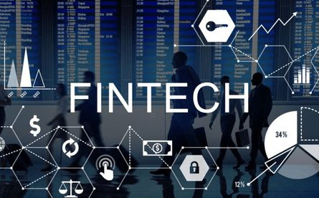
什么是“发现者” DISCOVER
一个基于人工智能技术的股票期货投资智能信息与智能策略平台
致力于深度挖掘公开信息 交易数据与市场变化的内在关联
自我进化的投资策略体系及时适应市场变化
面向1.17亿中国股市期货投资者的移动互联网智能计算与内容服务

Slide 5
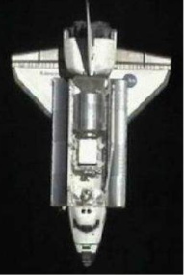
发现者的技术特征
智能爬虫自动实现全网范围的大数据收集
AI自然语言处理进行有效识别分类
量化投资模型深度神经网络寻找信息与交易间的相关性
通过移动互联网实现策略信息对用户的精准定制

Slide 6
应 用 场 景

Slide 7
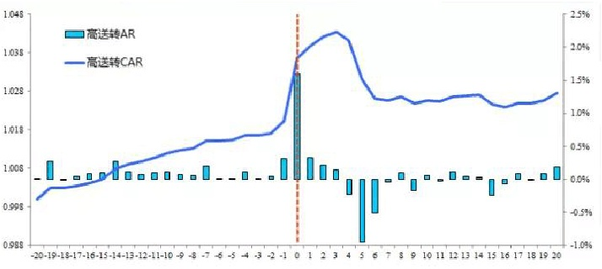
实例一 高 送 转 日 历
根据历史统计
在高送转的不同阶段
市场价格变化如下图所示：
发现者智能爬虫在每天收盘后
自动采集全市场公告信息及股票基本财务信息
经过AI自然语言处理归入数据库
依照高送转策略模型生成大概率发生高送转股票品种
的提示性交易日历

Slide 8
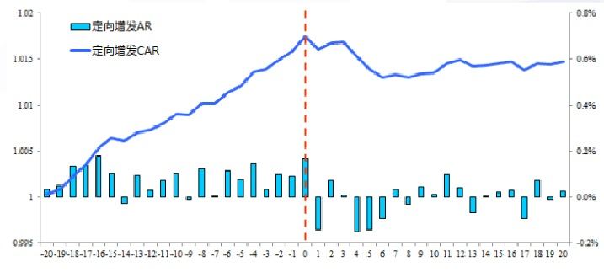
实例二 定向增发
系统自动采集定增公告信息并依据定增用途进行有效分类
定增策略模型 结合定增阶段 给出交易相关性提示。

Slide 9
实例三 限售股解禁下跌预警

Slide 10
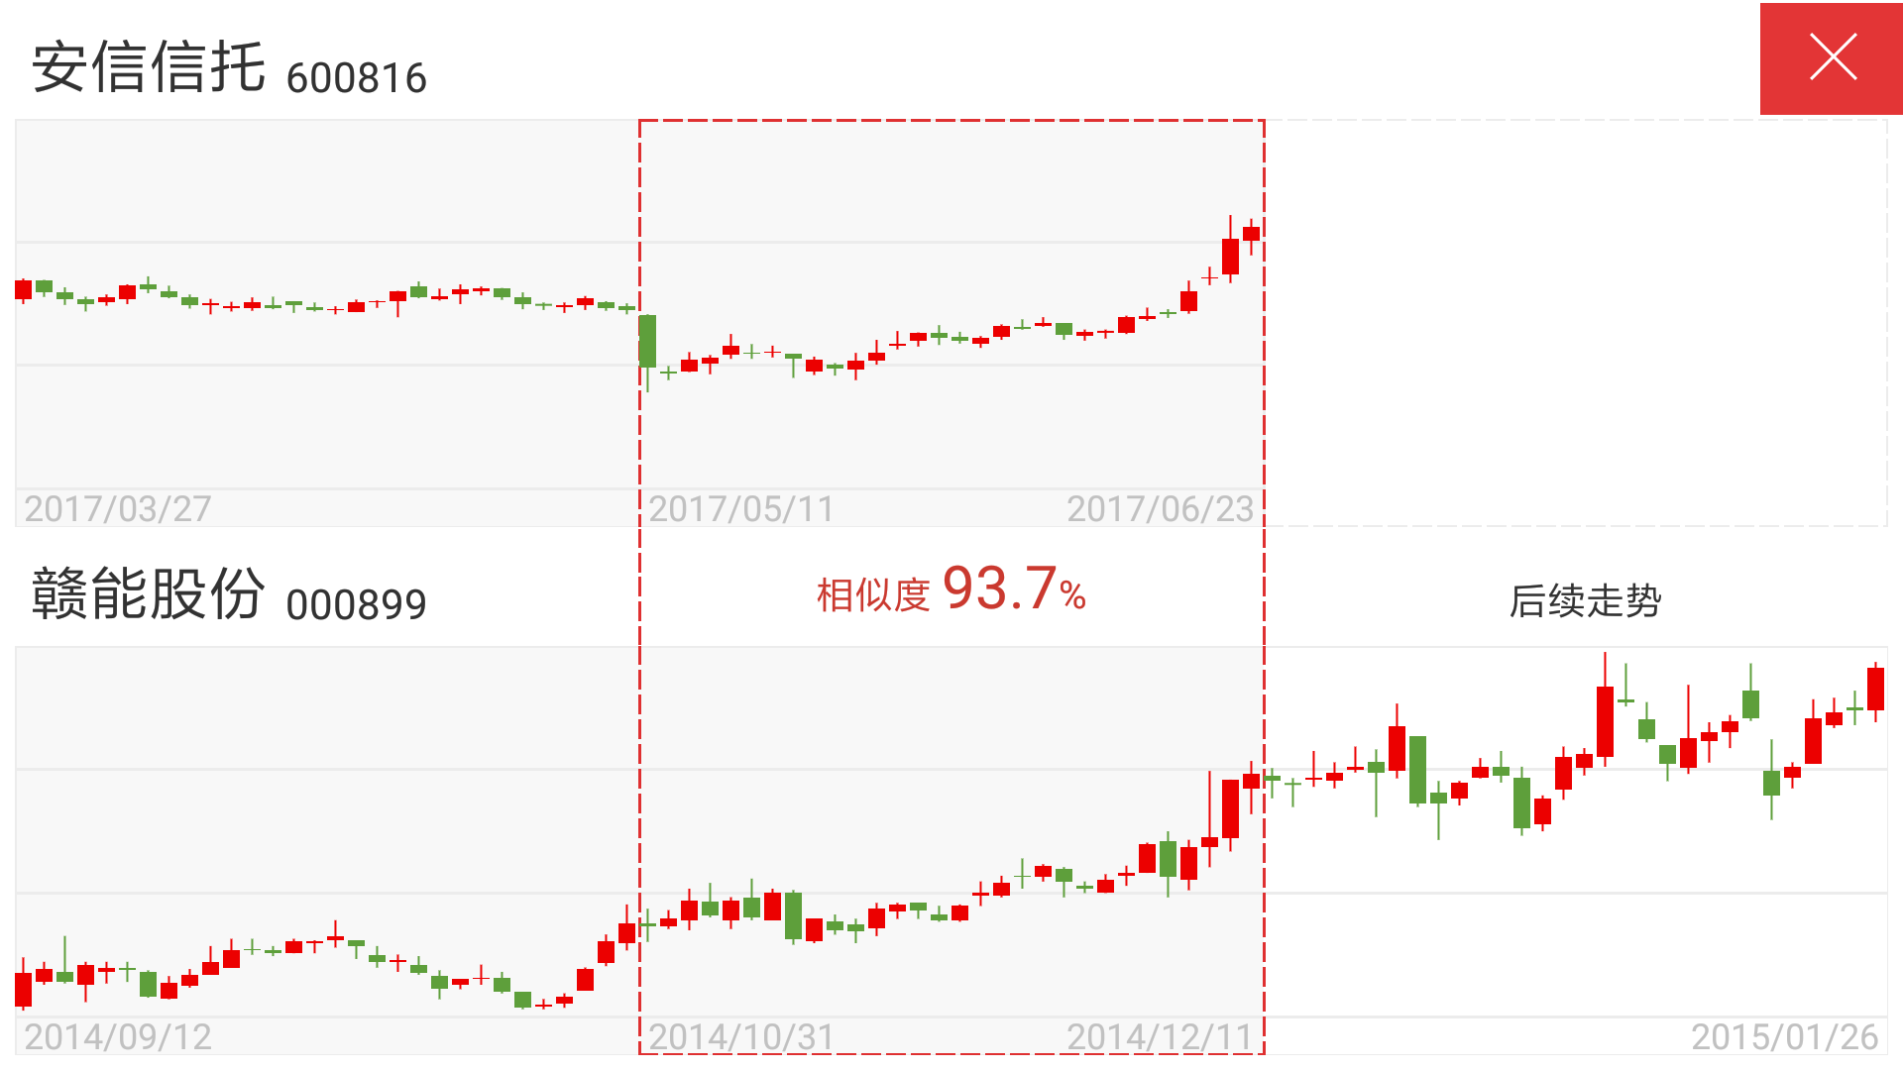
实例四 相似K线
智能寻找历史特征近似交易k线，辅助交易决策。

Slide 11
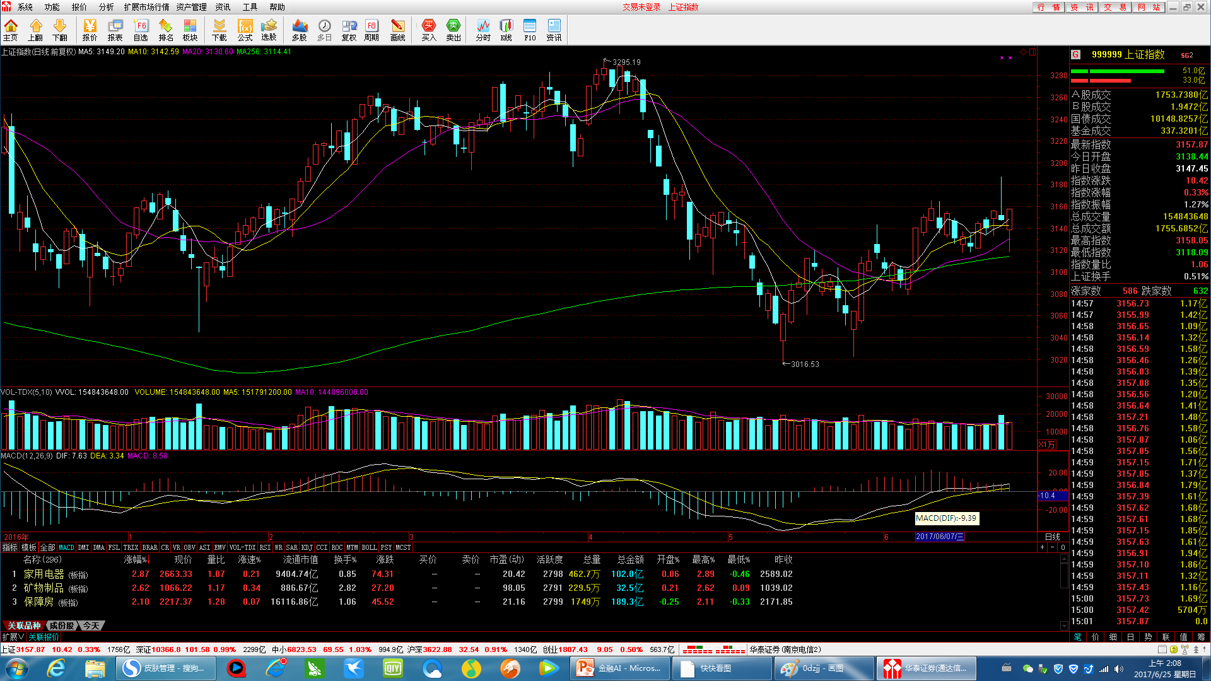
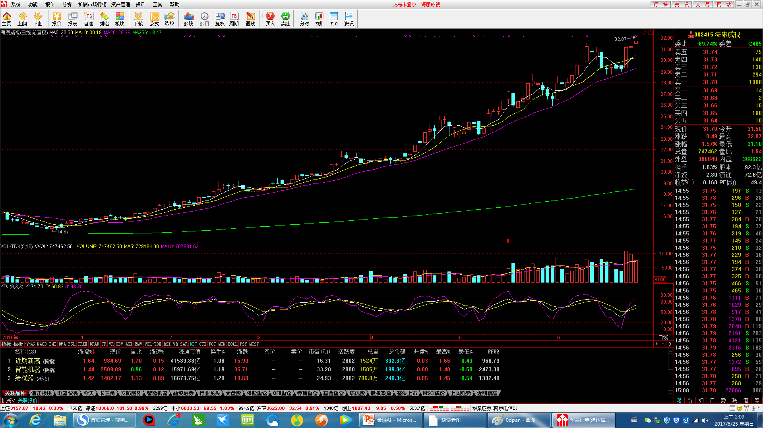
实例五 独立行情指数
智能寻找与大盘走势截然不同的个股 由策略模型给出强弱指数

Slide 12
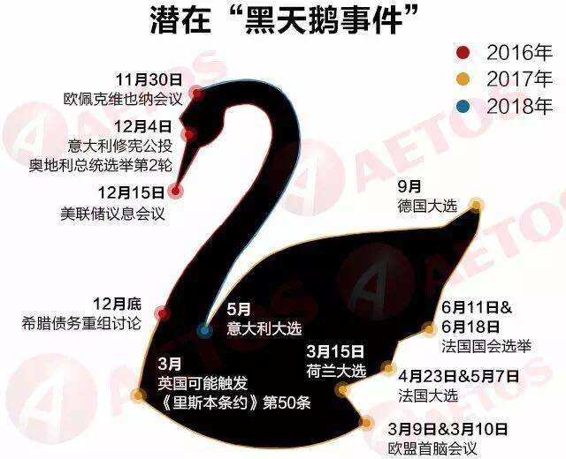
实例六 黑天鹅探针
智能全自动全网舆情监测
黑天鹅事件第一时间预警

Slide 13
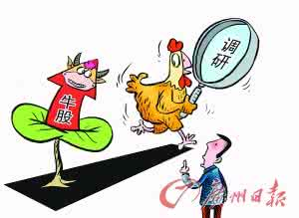
实例七 调研焦点
智能统计行业或上市公司被调研频率
及重点机构调研目标
辅助找寻投资热点

Slide 14

实例八 人气情绪指数
对微博，微信，股吧进行大数据采集分析，获取当天市场
大众情绪指数。
结合情绪指数模型给出交易参考方向。

Slide 15
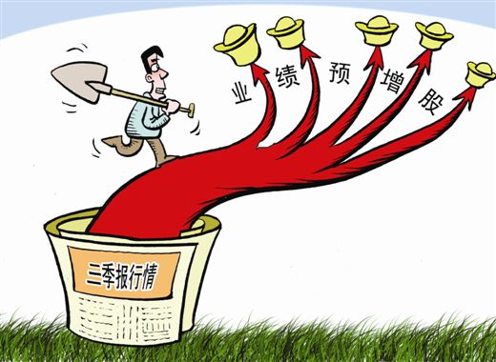
实例九 业绩预增与价格时点

Slide 16
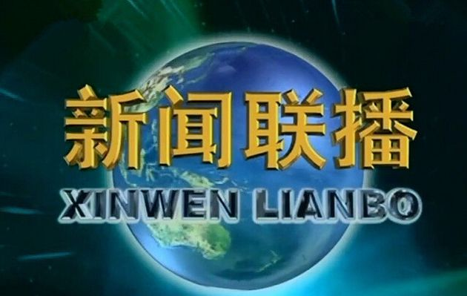
实例十 新闻联播热点分析
语音识别 + 自然语言处理 + 热词统计
及时发现政策动态

Slide 17
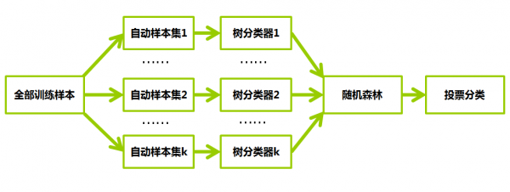
实例十一 多维策略的“随机森林”
基于“随机森林”
（ Random forest ）的多维度策略组合模型
提供更高的交易可靠性

Slide 18
实例十一 …… ……
实例十二 …… ……
实例十三 …… ……
…… …… …… ……

Slide 19
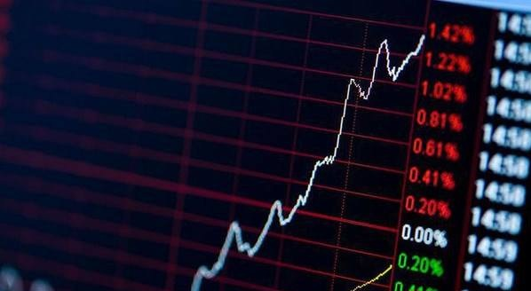
核 心 理 念
发现者 以交易为中心
直接为用户创造效益

Slide 20
基 本 原 则
客观信息原则
不预测 不荐股
有效信息原则
提供有效分析
不提供充分分析
有限信息原则
提供简单相关性
大外延 小内涵
保持信息多样性 避免或减小智能信息对市场冲击
市场容量原则
智能信息策略限量供应客户 控制参与者数量 避免“测不准” 原理的影响

Slide 21
盈 利 模 式

Slide 22


移动互联网 知识付费

Slide 23
一维智能信息的移动互联网小额支付
1000万
月活跃用户
100万
日付费用户
2元/日订阅一维智能信息
50个交易日
一个小目标
（一亿营收）
=

Slide 24

付 费 逻 辑
付出2元微信“零钱”
提升每日交易胜算！

Slide 25
价格梯度与多维策略
策略工厂研发更为有效性的
多维智能信息和智能策略
形成价格梯度 提升盈利水平

Slide 26
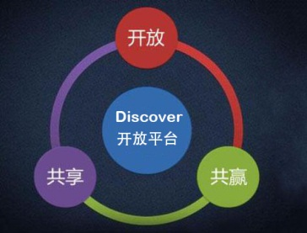


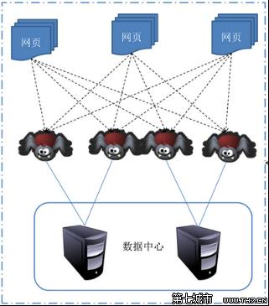
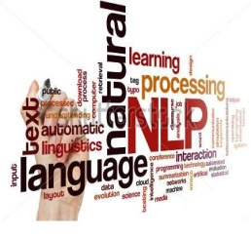


开 放 平 台
开放式的大数据支持平台与算法支持平台
可吸引更多的证券专家与开发小组开发智能信息与智能策略获取收益
智能信息B
智能信息D
智能策略F
智能信息A
智能信息C
智能策略E
智能策略G
大数据平台
智能算法平台
智能爬虫 自然语言处理 量化交易算法 深度神经网络

Slide 27
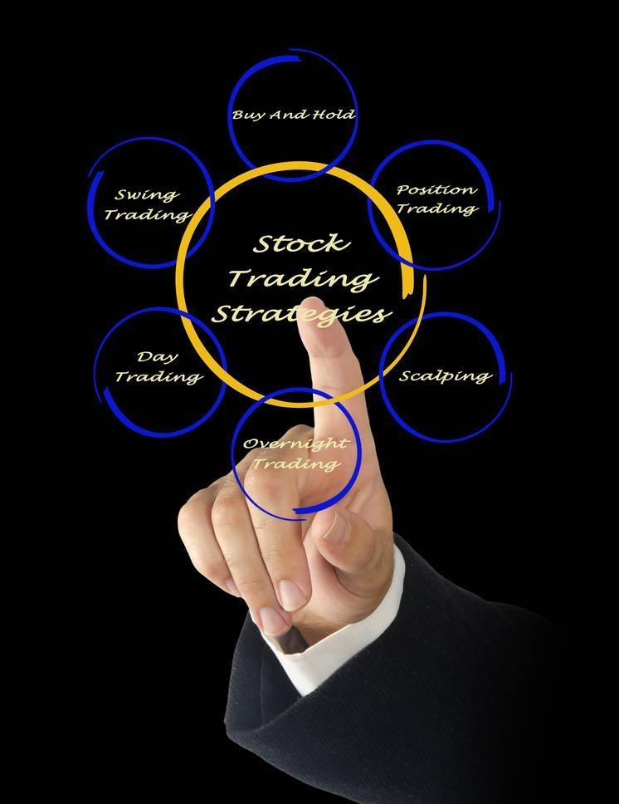
定制策略与机构服务
可为专业投资机构量身定制AI策略
向专业机构收费
对标模式 kensho Plantir

Slide 28

自用AI策略
多维智能策略中的最佳AI交易策略将用于公司自有资金在二级市场的交易增值
适当时候用于私募基金资产管理业务
对标模式：文艺复兴公司之大奖章基金

Slide 29
核 心 技 术

Slide 30

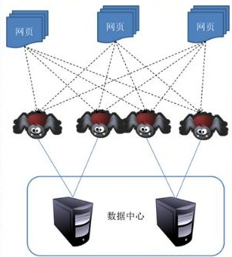
核心技术
可视化智能爬虫制造与管理
可能是世界上最直观的智能爬虫定义管理软件
仅用经过简单培训的普通人员即可生成针对特定网站的智能爬虫
是世界上极少数可以低成本组织全网数据收集的有效工具
大幅度降低了全网数据挖掘的人工成本

Slide 31

核心技术
自 然 语 言 处 理

Slide 32

核心技术
量 化 交 易 算 法

Slide 33
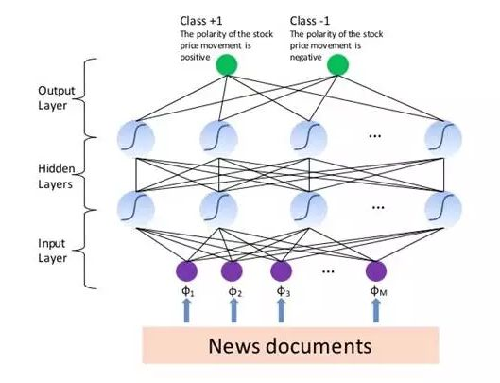
核心技术
深 度 学 习 神 经 网 络

Slide 34

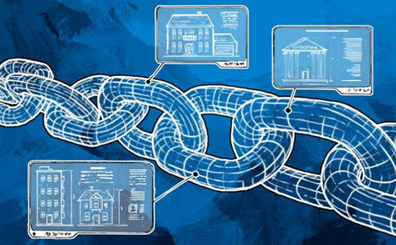
核心技术
数字货币 区块链 流量激励 与ICO
已设计一种基于区块链的数字货币生态系统，用于激励DISCOVER智能信息智能策略的内容增长和流量增长。
在这个系统中，内容制造= “挖矿”
单位流量的智能信息可得到一定的数字货币
用户持有数字货币可优先获得智能信息和智能策略的使用权及付费优惠
通过ICO,赋予数字货币一定的股权属性，使更广泛的用户可以分享DISCOVER成长带来的财富增值。
这样机制的设计，不仅激励了智能信息策略的生产者，提升了用户忠诚度，
而且可能使Discover步入高速发展的快车道。通过ico迅速做大市值。

Slide 35

智能策略工厂
核心技术
智能策略工厂是公司的交易策略研发机构
依托全网收集的自然语言大数据及交易数据
采用量化交易算法，深度学习神经网络的方法建立关联性
为发现者不断研发新的智能信息和智能策略模型实现持久发展

Slide 36
ICO VC投资变现 区块链产业利益链
根据本项目商业模式设计，产品上市6个月即可进行首轮ICO,早期投资的VC即可兑现利益。
有效避免 “B轮死”，“C轮死”的投资风险
2017是区块链元年，众多公有链开启了ICO大战,募集了大量资金。
如果这些公有链在2018年还停留在炒币阶段，势必会被市场淘汰。
因此他们急需能够带来流量的应用。这给DISCOVER的爆发提供了极好的机遇。

Slide 37
核 心 团 队

Slide 38
贡晔 跨IT及金融行业的连续创业者
十七年IT行业连续创业者 ：
先后担任北京远潮 易影科技 联影世纪 鼎龙伟业等5家公司的创始人/控股股东
丰富的中小科技企业管理运营经验
市场触觉及战略规划能力：
依靠技术产品开创了一个应用行业 并持续领导这一行业4年时间
跨界技术研发及产品构造能力：
产品技术横跨软件 自动控制 机械 光学 感光材料等数个领域
十余项软件著作权 7项国家专利 中国五代数码冲印机中的三代的首创发明者
成功与失败：
有过6000元白手起家3年半做到行业老大的成功经历
也有过将所有资产赔成负数的失败体验
聚焦量化交易：
2013-2017 专注于股指期货，A股，商品期货的量化交易系统五年，亲自研发测试并实盘交易了数十种交易策略，积累了丰富的实践经验，对量化策略的本质规律有较深的理解。
职务：CEO
团队分工：
负责公司商业模式及技术方向的战略规划，公司总体经营管理，直接负责“智能策略工厂”的研发管理。

Slide 39
郑宇 海归 大数据 区块链 机器学习领域的大牛级资深专家
计算机科学和工程教育背景：
华中理工大学计算机工程学士，硕士。加拿大麦吉尔（McGill)大学信息学硕士，罗特曼商学院MBA
丰富的项目履历和技术背景：
全栈程序开发员，精通当前流行的Java/Weblogic，Ruby on Rail，Python/Django, C#/Dotnet框架，长期在加拿大贝尔公司创建并维护大型的电子商务网站，长期担任项目经理，研发经理，架构师和大数据研发部门经理。管理过大型的研发团队。
数据科学家：
离职前，长期担任加拿大贝尔大数据研发部门经理。长期从事数据挖掘和大数据研究，尤其对推荐系统，文本分析，自然语言处理以及神经网络有长期的积累和独到的领悟
IT行业连续创业者 ：
2009年起，先后尝试各种创业项目，从外包到糖尿病检测，到爬虫以及大数据。2012年起开始从事区块链的研究和创业活动，主要集中于比特币，以太坊，Stellar和Ripple
多学科和多元文化背景：
具有计算机，统计，数学，金融等跨学科交叉背景。先后任职于东芝（东京）， NEC（东京）， CGI（加拿大)， Bell（加拿大)，CFA Level II。会说中文，英文，日文，法文四种语言 。
职务：CTO
团队分工：
负责公司包括大数据挖掘 自然语言处理 区块链 深度学习神经网络等技术在内的核心技术的组织研发，搭建适用于金融AI的大数据与算法策略的开放式平台。

Slide 40
吴平 任职数家公司技术总监 多行业信息系统与移动互联网产品开发运营专家
丰富的大型应用系统技术研发背景：
规划和研发了出版社ERP和财务系统、新华书店连锁配送系统、湖北省教材征订系统、酒店管理系统、医疗服务系统等大型传统软件系统
资深互联网及移动互联网产品总监/技术总监：
规划和组织研发了雅昌拍卖信息系统、艺术图书数据库、雅昌艺术书城、秦陵展览平台等上百个基于互联网的平台及APP。
数据中心规划专家：
规划过物流数据中心、出版数据中心、雅昌艺术品数据中心、艺术品交易数据中心等项目，对于数据的组织和再利用有深刻和独到的见解
团队管理及运维专家：
先后管理过人数超过50人的大中型产品技术研发团队，涵盖产品的设计、研发、测试、运维等多个环节
金融交易参与和研究者
具有三年多股票和期货交易及研究历史，成功躲过2015年股灾1.0、2.0和2016年初的股灾3.0，T+0交易师从台湾主力控盘流派
职务：COO/产品总监
团队分工：
总体负责“发现者”互联网及移动互联网的产品设计和开发以及市场运营

Slide 41
创始团队人员关系
三位创始人均毕业于华中科技大学计算机系软件专业88级，为大学同学。
且彼此间或为室友，或为同乡邻居，或在具体项目中有过合作，有着良好的信任关系且十分了解各自能力。
这为未来的合作打下了良好的基础。

Slide 42
谢 谢

